Slide 1






UBND PHƯỜNG HƯNG ĐẠO
TRƯỜNG TIỂU HỌC ĐA PHÚC
MÔN: TIẾNG VIỆT
BÀI 36: om ôm ơm (Tiết 2)
NGƯỜI THỰC HIỆN: NGÔ THỊ THU HIỀN

Slide 2



TIẾT 2

Slide 3
Tô và viết
3
Ψ

Slide 4
į

Slide 5
Χ

Slide 6




đĪ

Slide 7
đĴ

Slide 8

cΧ

Slide 9
Viết vở
Ψ
į
Χ

Slide 10
εó đĪ

Slide 11
jâm cΧ

Slide 12
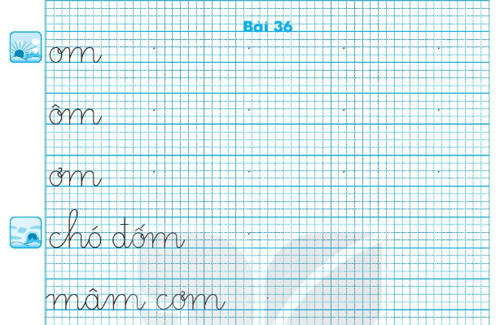

Slide 13

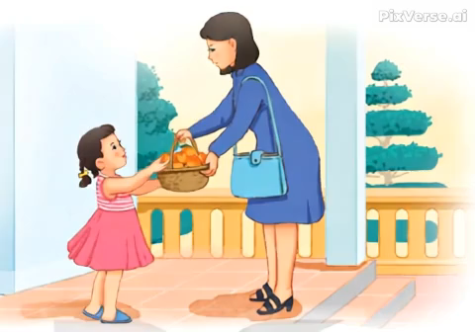
Đọc
4
1
Hôm qua, cô Mơ ở xóm Hạ đến thăm nhà Hà. Cô cho Hà giỏ cam. Hà chọn quả cam to phần bố. Mẹ khen và thơm lên má Hà.
2
3
4

Slide 14
hôm
xóm
thơm

Slide 15
Hôm qua, cô Mơ ở xóm Hạ đến thăm nhà Hà. Cô cho Hà giỏ cam. Hà chọn quả cam to phần bố. Mẹ khen và thơm lên má Hà.
Cô Mơ cho hà cái gì?
Hà đã làm gì khi nhận được giỏ cam?
Vì sao mẹ khen Hà?

Slide 16
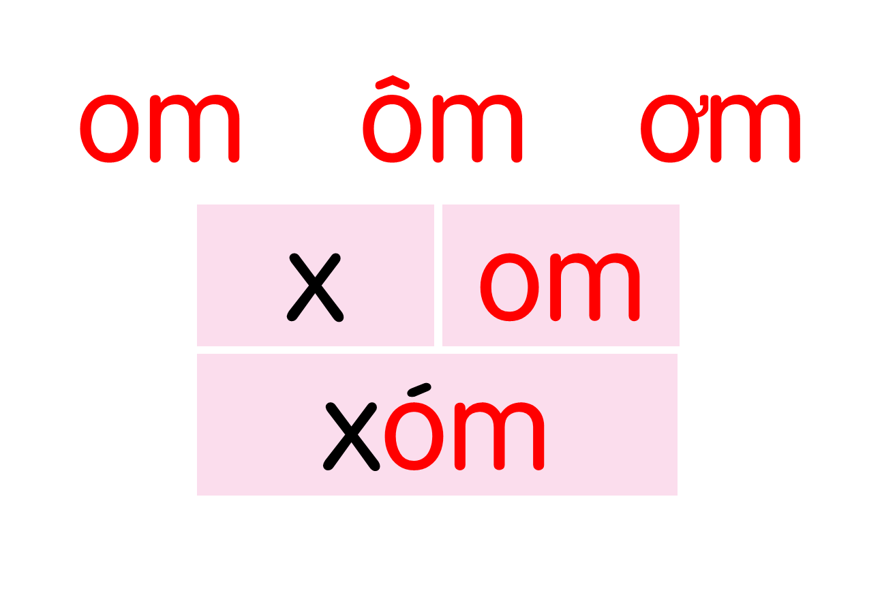
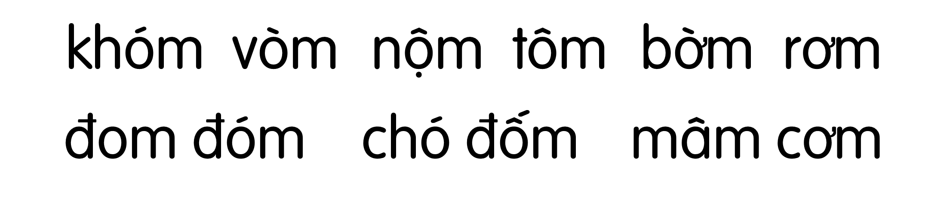
Hôm qua, cô Mơ ở xóm Hạ đến thăm nhà Hà. Cô cho Hà giỏ cam. Hà chọn quả cam to phần bố. Mẹ khen và thơm lên má Hà.

Slide 17
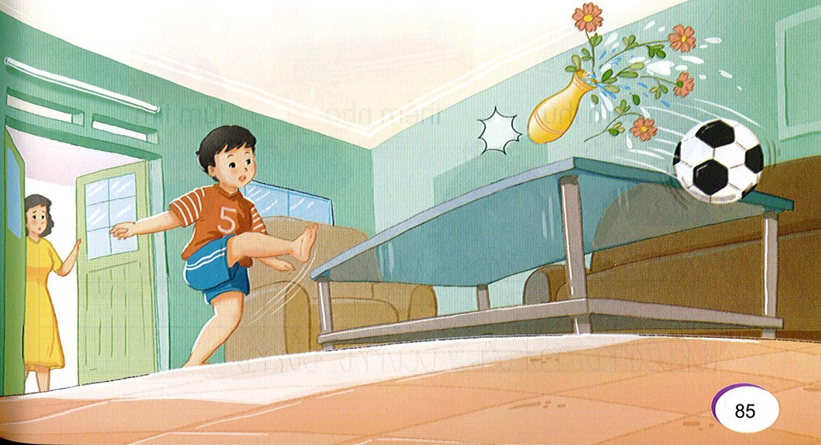
Nói
5
Xin lỗi

Slide 18
